Slide 1

CUAI 금융 AI
2023.05.23
발표자 : 전현민

Slide 2
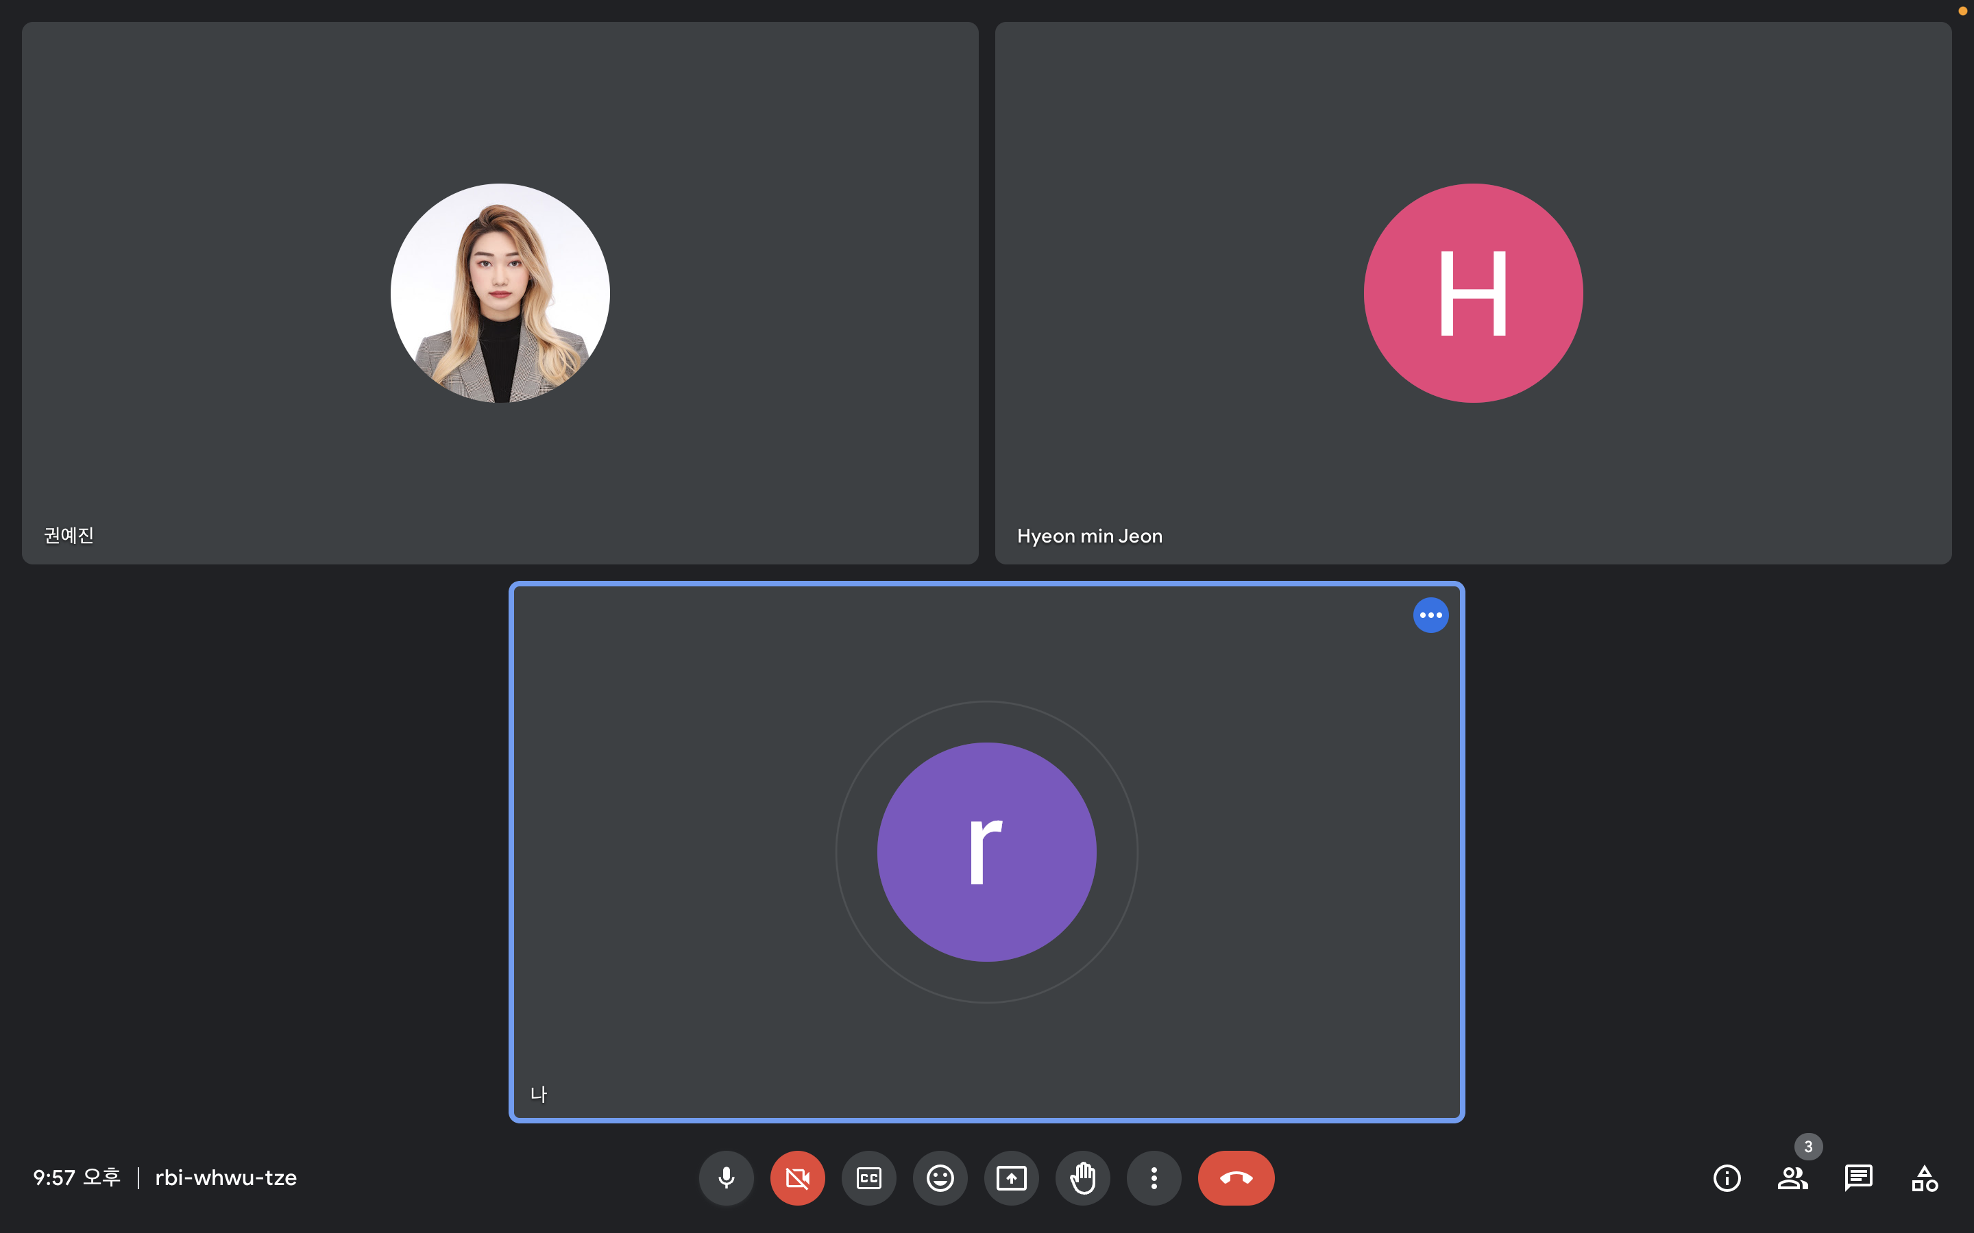
스터디원 소개 및 만남 인증
권예진 응용통계학과
김휘중 경영학부
전현민 전자전기공학부

Slide 3
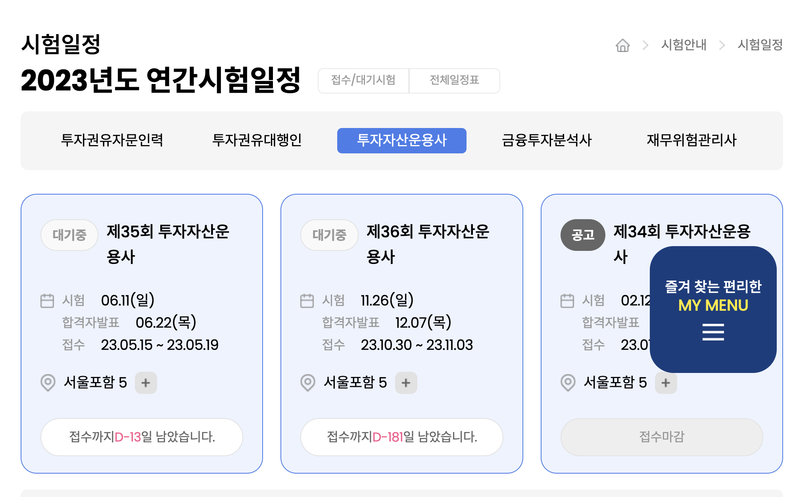
자격증 스터디
35회차 투운사 자격증 스터디ing..

Slide 4

공모전 참가
전현민
김휘중
권예진
팀명 : 전휘진 으로 참가!
5/31까지 투자계획서 작성ing..

Slide 5
감사합니다

